Slide 1
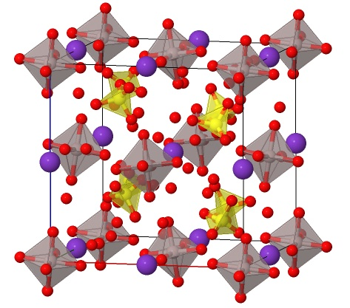
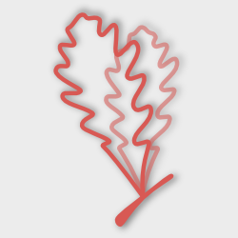
Curso de posgrado
“Introducción a los métodos de modelado computacional en ciencias de los materiales”
16 al 20 de Abril de 2018
Destinatarios:
Lic. en Física, Química, Ingenieros, y carreras afines.
Se otorgarán ayudas económicas a estudiantes externos a la ciudad de La Plata
Fecha:
16 al 20 de Abril de 2018, 40 hs.
Lugar:
Facultad de Ciencias Exactas
Universidad Nacional de La plata
Docentes:
Dr. E. Peltzer y Blancá (FI-UNLP, La Plata)
Dr. Leonardo Errico (IFLP-UNLP, La Plata)
Dr. A. Gil Rebaza (IFLP-UNLP, La Plata)
Dra. V. Ganduglia Pirovano (CSIC, España)
Dr. R. Faccio (UdelaRep, Uruguay)
Dr. E. Bringa (UNCuyo, Mendoza)
Dra. G. Cabeza (IFISUR, Bahía Blanca)
Dr. P. Busnengo (IFIR, UNR, Rosario)
Dr. P. Lustemberg (IFIR, UNR, Rosario)
Dra. S. Ramos (UNCo, PROBIEN, Neuquén)
Coordinador local: Dr. Leonardo Errico (IFLP-UNLP)
Inscripciones:
hasta el 18/12/2017
Organizadores: Dr. E. Peltzer y Blancá (eitelpyb@ing.unlp.edu.ar)
Dra. Susana Ramos (susana.ramos@fain.uncoma.edu.ar)
Red COMPUMAT (http://compumat.unlp.edu.ar)

